Slide 1
Récréation réussie
Notes:
Donner les pédomètres

Slide 2
Ordre du jour
Présentation
Pourquoi les récréations sont importantes pour les élèves.
Idées de jeux et activités pour faire bouger
Idées de jeux pour les récréations à l’intérieur.
Projet de jeunes animateurs de cours de récréation.
Début de plan d’action pour les récréations
Questions / commentaires ?
Notes:
Jeux brises-glace : boule de neige

Slide 3
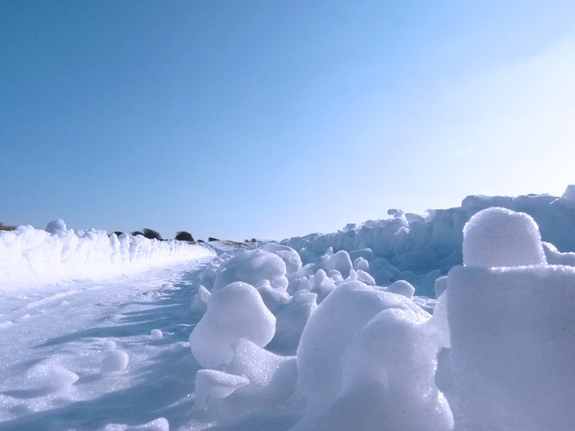
BOULE DE NEIGE

Slide 4
http://www.activehealthykids.ca/

Slide 5
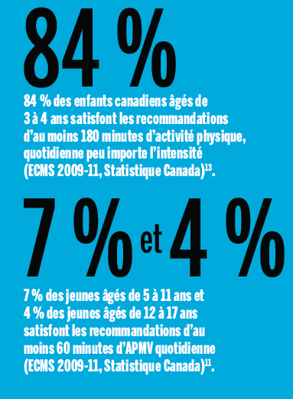
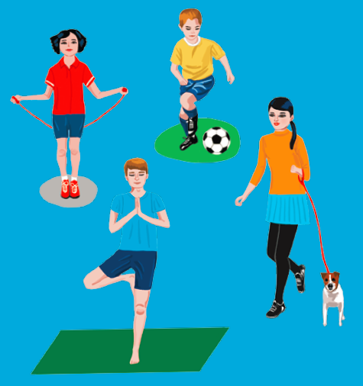

Slide 6
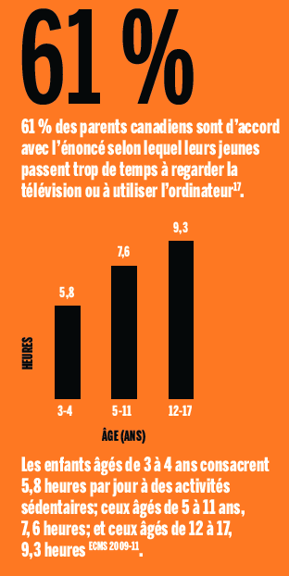
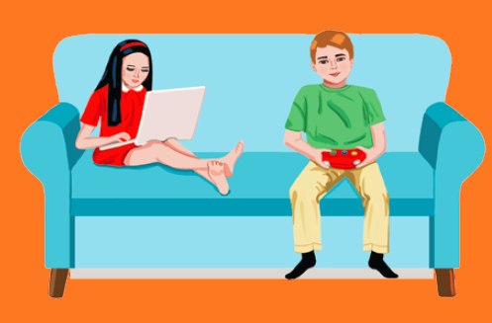

Slide 7
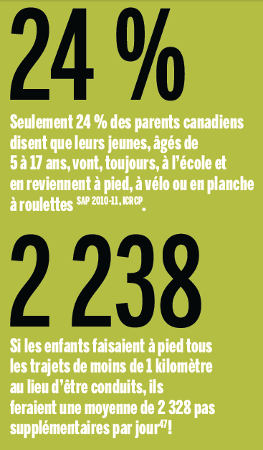
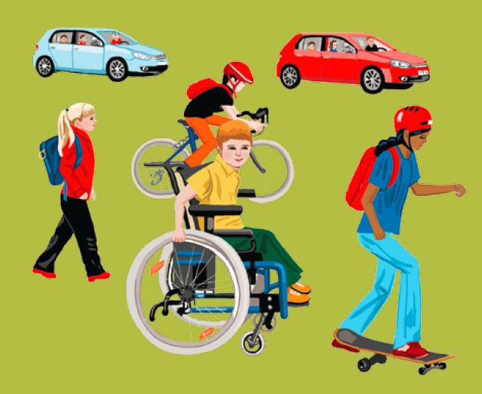

Slide 8
Pourquoi l’activité physique ?
L’activité physique soutient:
Volonté d’apprendre
Rendement scolaire
Concentration & mémoire
Assiduité & comportement
La performance globale à l’école

Slide 9
La composition moyenne de cerveaux de 20 élèves exécutant le même test
Le cerveau suite à une période tranquille assise
Le cerveau suite à 20 minutes de marche
Notes:
Cette image est très puissante. Ce qui est aussi très intéressant, c'est qu'ils ont trouvé une activité accrue dans le cortex frontal. Il s'agit de la zone du cerveau qui est responsable de la prise de décision. Ce qu'ils ont trouvé est que l'exercice aide à renforcer les liens dans cette zone du cerveau. Le cortex préfrontal est également responsable de TDAH, des études ont montré que l'exercice a un effet positif sur le fonctionnement de cette zone. Le cortex préfrontal est la maison de la mémoire de travail, qui soutient l'attention pendant un délai pour une récompense, et qui retient plusieurs questions à la fois. Si la mémoire de travail est altérée, nous ne pouvons pas rester à la tâche ou au travail vers un objectif à long terme parce que nous ne pouvons pas garder une idée en tête assez longtemps pour y réfléchir, procéder, planifier, répéter, et évaluer les conséquences. L’exercice modifie le TDAH est d'augmente immédiatement la dopamine et la noradrénaline. Lorsque nous faisons exercice, en particulier si l'exercice exige un mouvement de moteur complexe, nous sommes également en train d’exercer les zones du cerveau impliquées dans la gamme complète des fonctions cognitives. On provoque le cerveau à des signaux d'incendie le long du même réseau de cellules, qui se solidifie leurs connexions.

Slide 10
Temps dans la cours de récréation
Une moyenne de 90 minutes par jour dans la cour d’école :
15 minutes avant le début des cours
15 minutes à la récréation du matin
35 minutes à l’heure du lunch
15 minutes à la récréation de l’après-midi
10 minutes après l’école

Slide 11
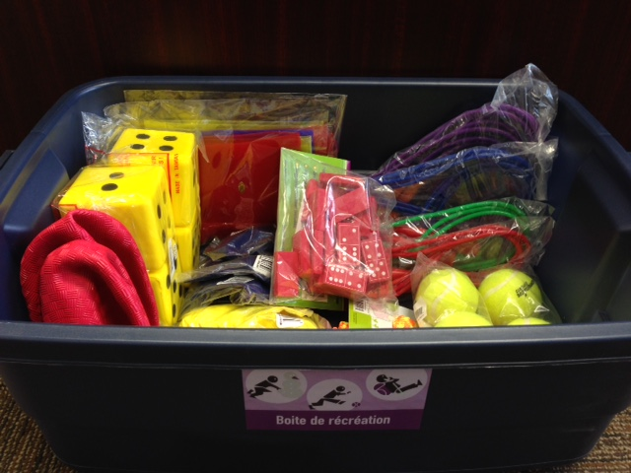
Boite de récréation
Disponible sur le site Web de la FSFA:
http://lafsfa.ca/ressources/boutique/

Slide 12
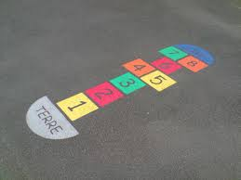
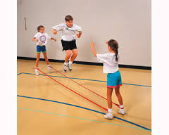
Bons vieux jeux
Quatre carrés
Marelle
Jeux de balle au mur
Saut à la corde
Élastique (corde chinoise)
Notes:
Diviser les participants en groupe – faire des jeux dans des centres.

Slide 13
Ressources:
MOODLE - Communauté scolaire en santé
Notes:
13

Slide 14
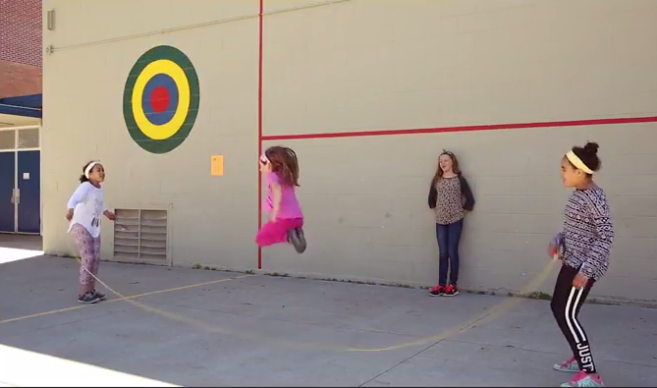
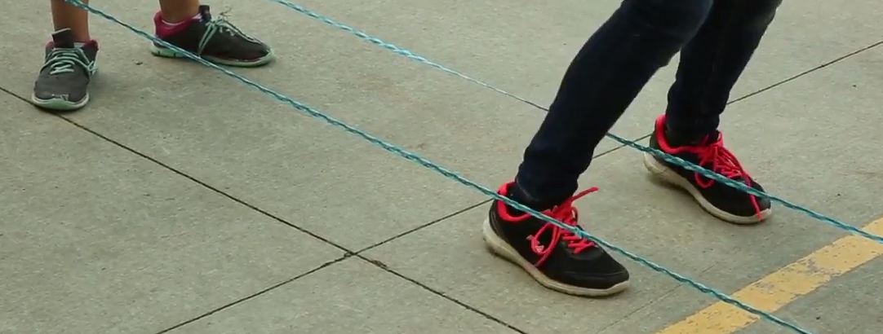
Capsules vidéos – jeux de récréation
Notes:
http://lafsfa.ca/caspules-videos-jeux-de-recreations/

Slide 15
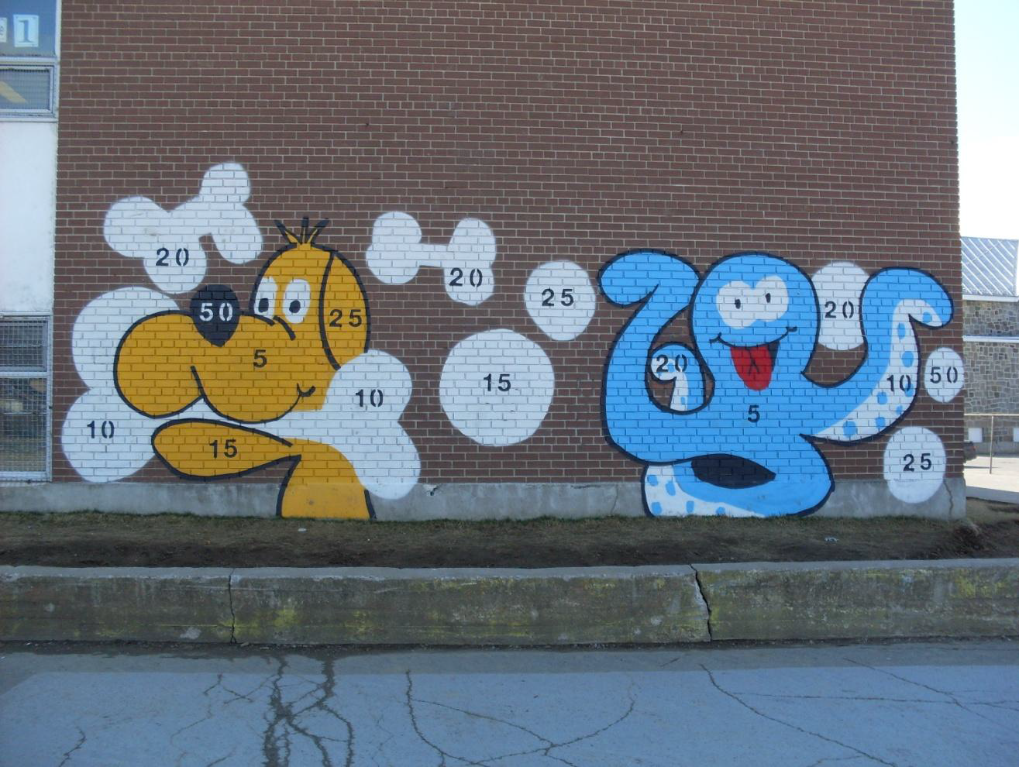

Slide 16
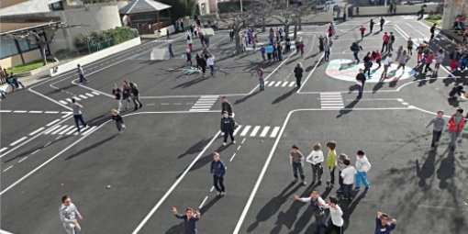
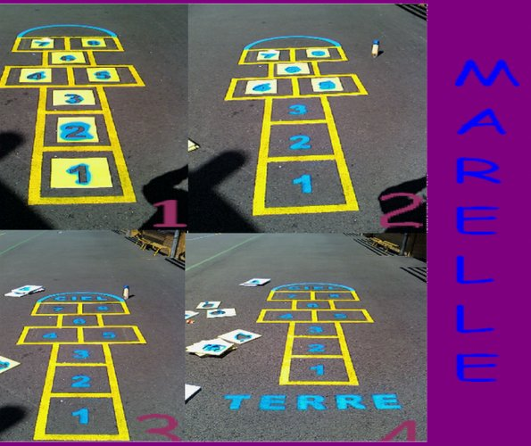
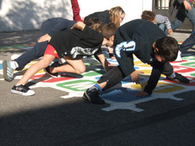
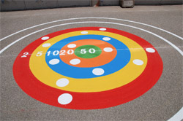
Jeux à tracer
Document à partager sur moodle
Notes:
http://www.separkedu.com/jeux-cour-ecole.htm
Avoir une permission de l’école pour faire les jeux à tracer – direction , comité de parents
Décider du budget
Faire un test des jeux – demander aux jeunes (conseils étudiants, sondages auprès des élèves, etc)
Faire des ateliers dans les cours d’éducation physique pour apprendre les jeux.
La marelle est un jeu ancien et qui se trouve dans tous les pays du monde. C’est un jeu complet car il développe :
V la précision du lancer ; V l’équilibre ; V l’esprit de compétition ; V le travail avec les chiffres et les nombres.

Slide 17
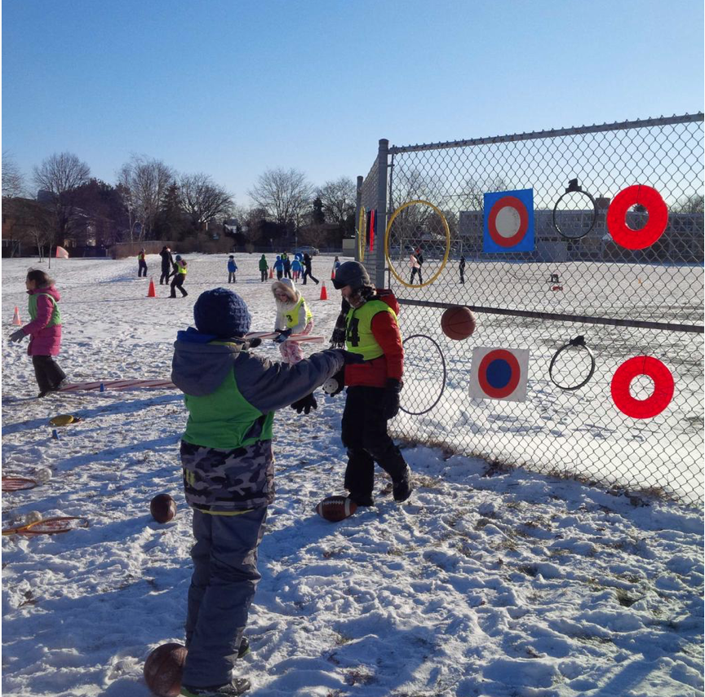

Slide 18
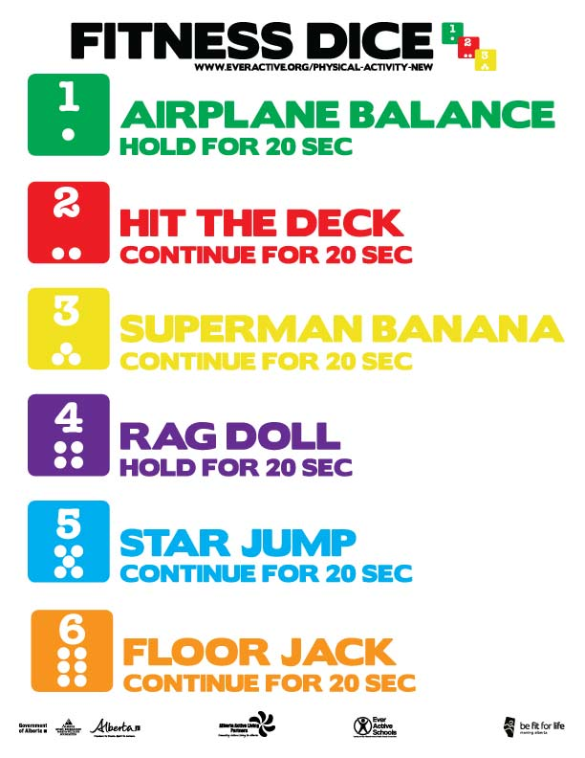
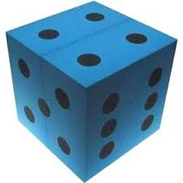
Jeux intérieurs
Circuits d’activités avec des mouvements fondamentales
Jeu du dominos
Jeu du dé de la condition physique
Jeux des 5 doigts
Jeux avec des foulards
Notes:
Jeux de dominos
Jeu du dé de la condition physique
Circuit d’activités – carte Moi je bouge à l’école.

Slide 19
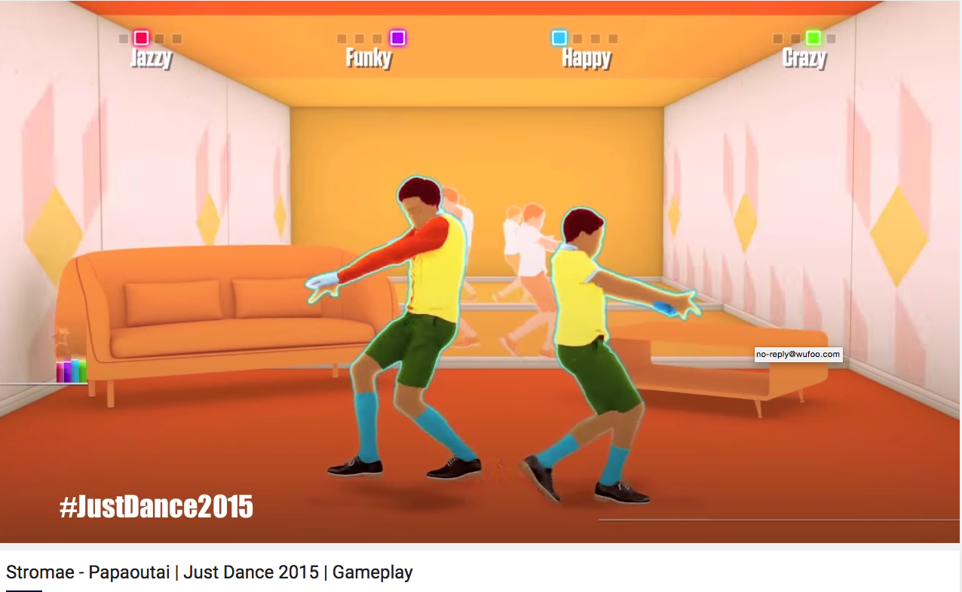

Slide 20
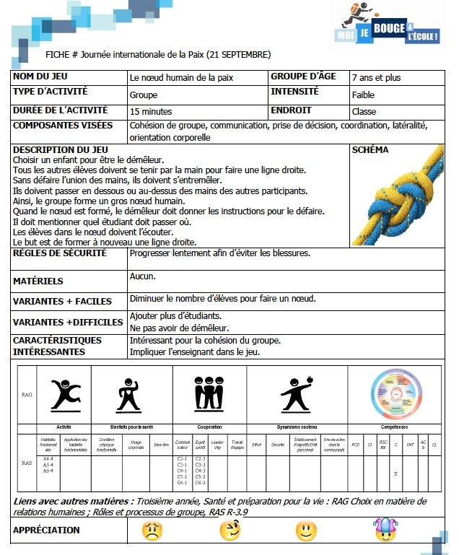
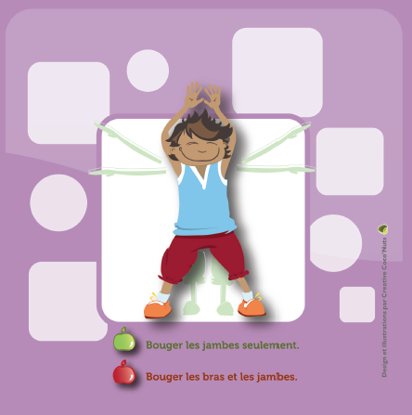
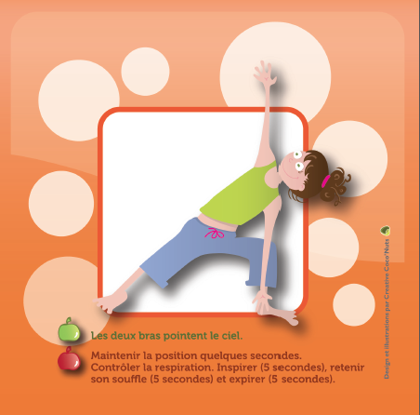
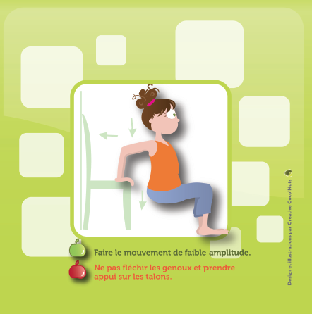
MOI JE BOUGE À L’ÉCOLE

Slide 21
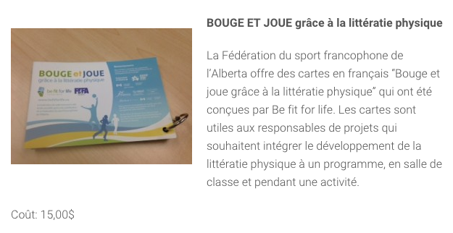
Littératie physique

Slide 22
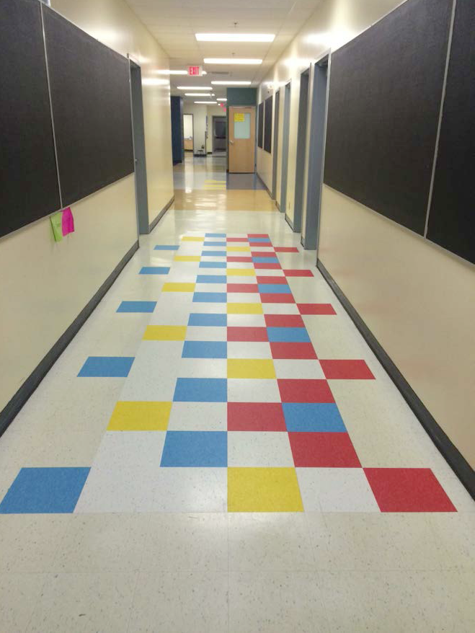
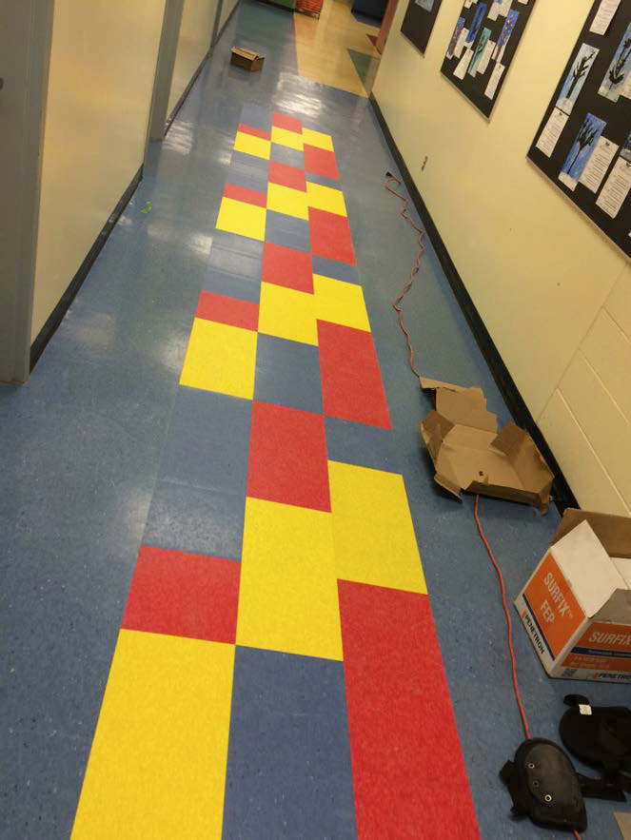
Panorama Hills School

Slide 23
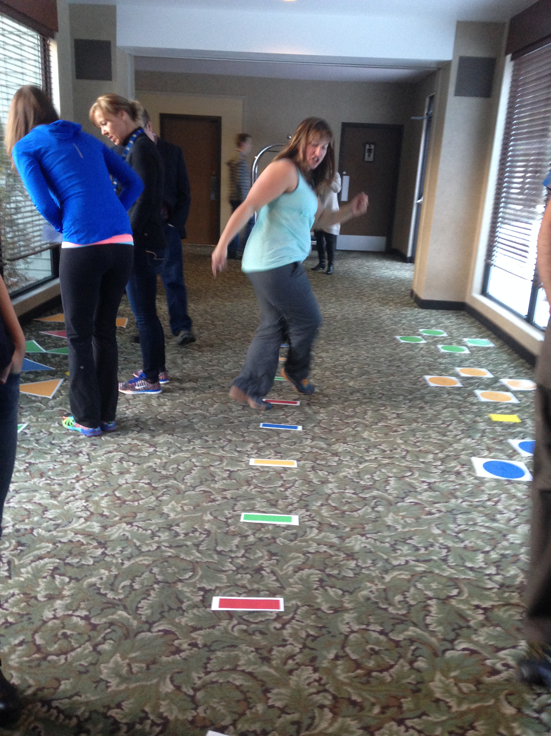

Slide 24
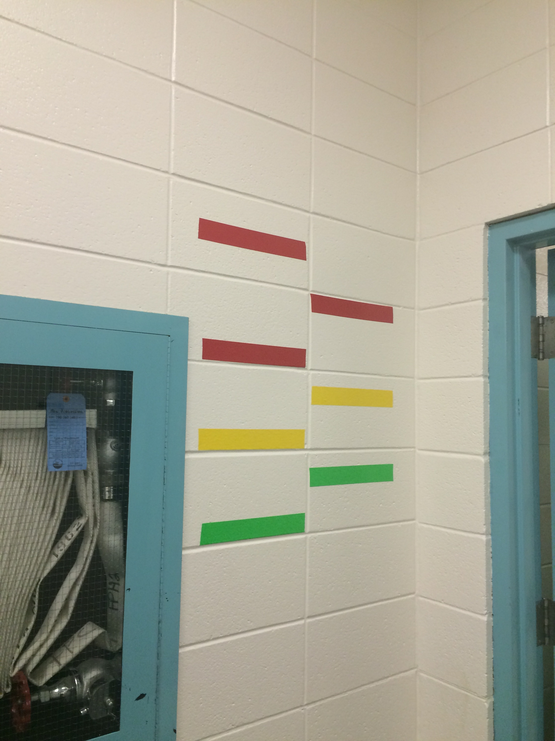
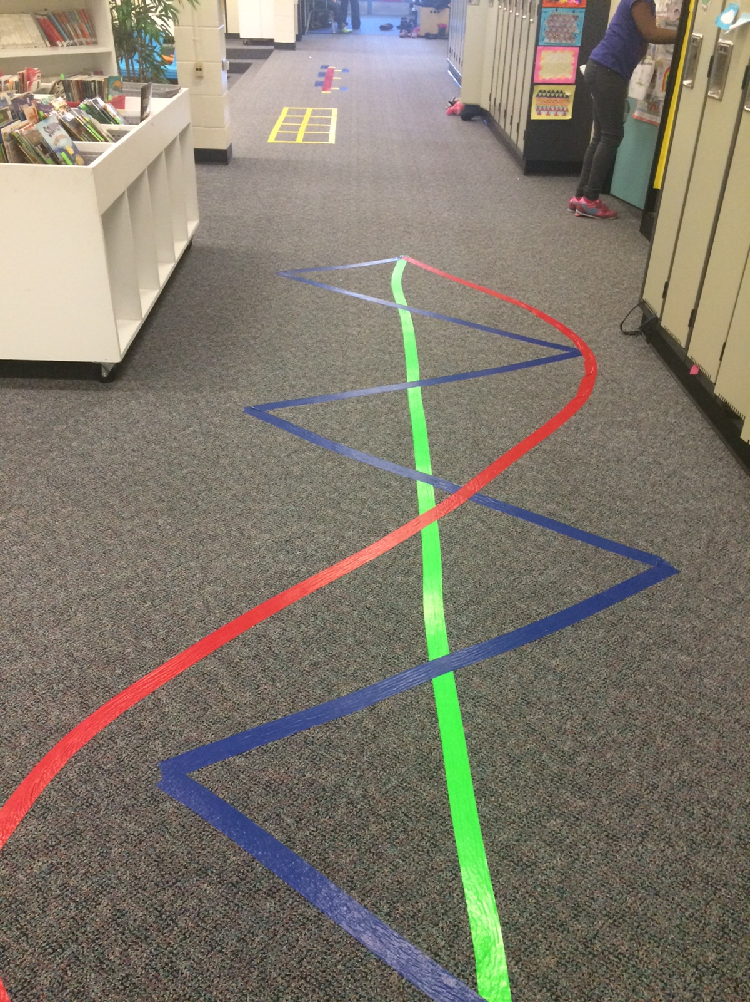
École À La Découverte

Slide 25
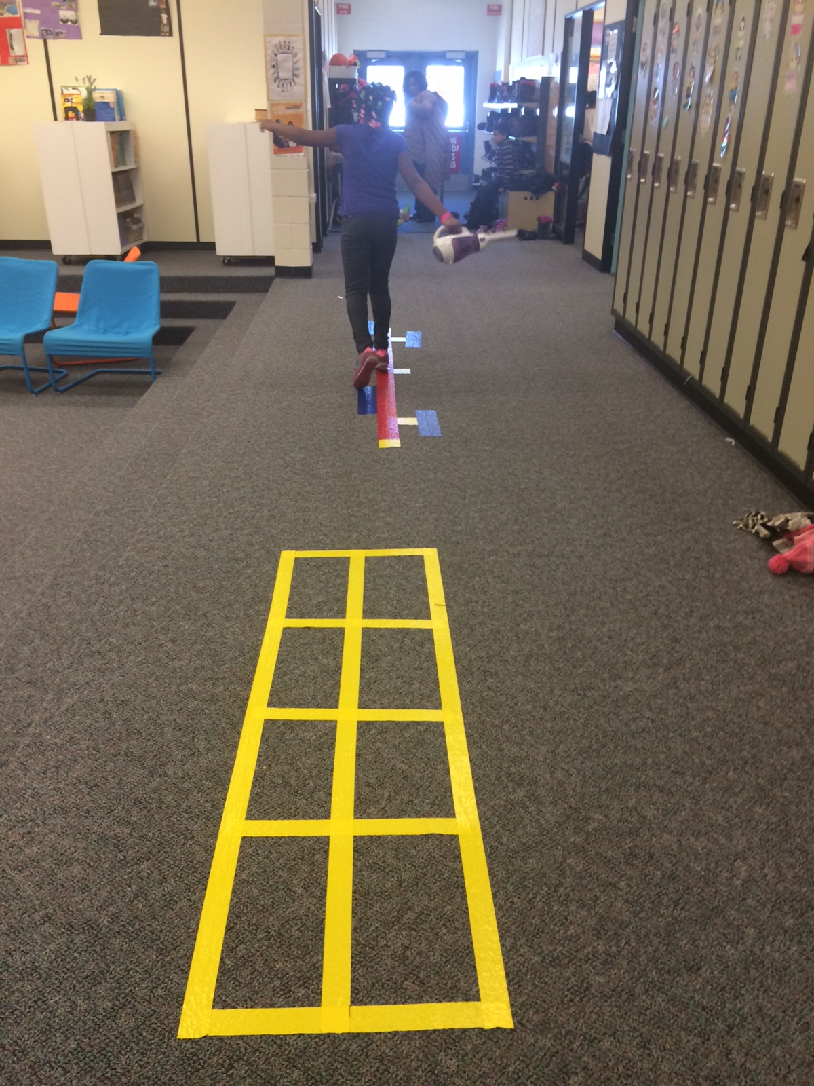
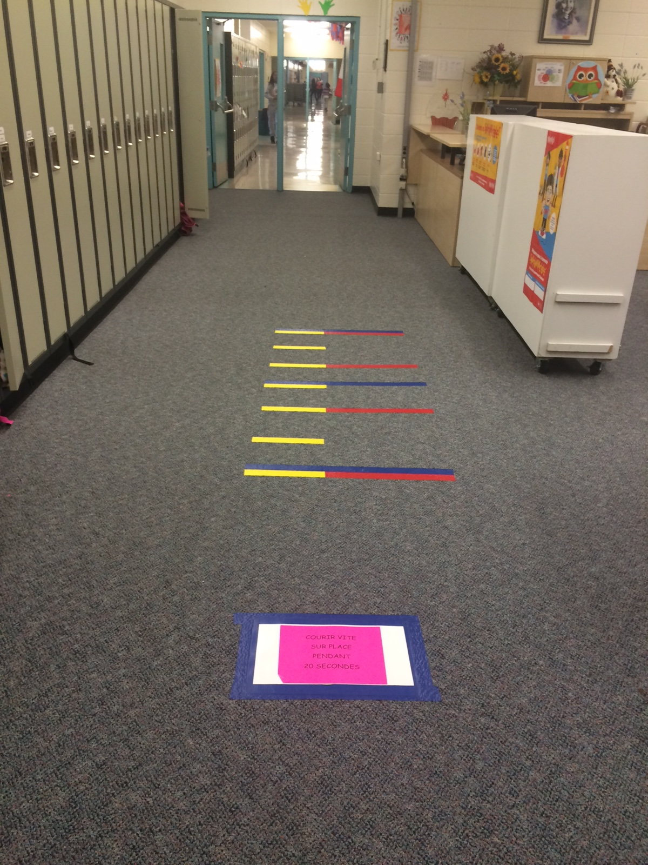

Slide 26
Jeunes animateurs de cours de récréation
Notes:
<iframe width="560" height="315" src="https://www.youtube.com/embed/VKzwuzmjuUc" frameborder="0" allowfullscreen></iframe>

Slide 27
Jeunes animateurs de récréation
Avoir appui de la direction (projet) et des parents de l’école ($).
Trouver un responsable pour coordonner le groupe.
Choisir des élèves leaders dans votre école pour créer des équipes d’animation – 5e et 6e année
Former les équipes d’animation– impliquer les jeunes dans les choix des jeux extérieurs et intérieurs.
Assurer d’avoir les ressources et équipements pour la cours de récréation.

Slide 28
Plan annuel des récréations
Liste d’idées d’activités / thématique
Plan des airs de jeux
Ce que vous pouvez faire ?
Notes:
Ressource : En mouvement Manitoba (Boite a outil pour la récréation)

Slide 29
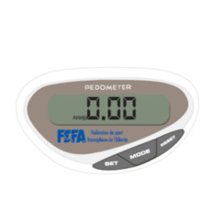
Qui a gagné???

Slide 30
ÉVALUATION

Slide 31
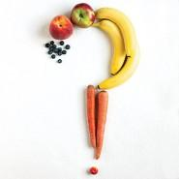
Questions ou commentaires?
Pour plus d’informations:
Renée Levesque-Gauvreau
Agente de projet – Promotion de la santé
Fédération du sport francophone de l’Alberta (FSFA)
780-469-1367
r.gauvreau@lafsfa.ca
www.lafsfa.ca

